Slide 1
第五章 運算式、運算子與敘述
認識運算式與運算子
學習各種常用的運算子
認識運算子的優先順序
學習運算式之資料型態的轉換

Slide 2

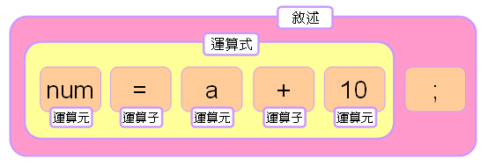
運算式、運算元與運算子
5.1 運算式與運算子
運算式由運算元與運算子組成
運算式：expression
運算元：operand，如變數sum，或常數10等
運算子：operator，如「+」、「-」、「*」與「/」等符號

Slide 3
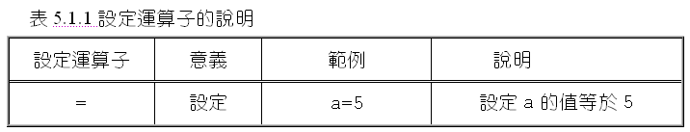

設定運算子 (1/2)
5.1 運算式與運算子
「設定」運算子可將變數設值
等號（=）是「設定」的意思，如下面的範例：

Slide 4
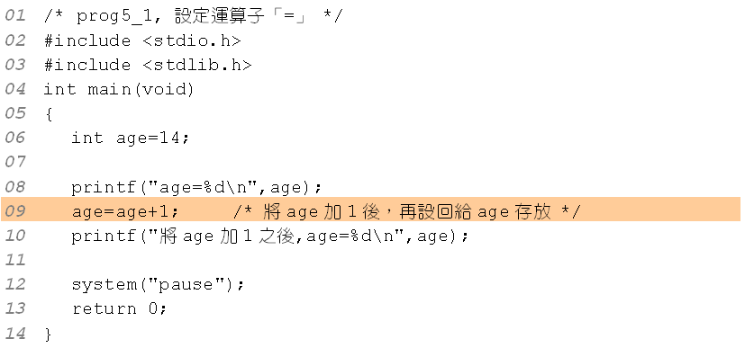
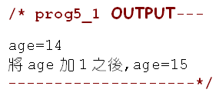
設定運算子 (2/2)
5.1 運算式與運算子
設定運算子簡單的範例：

Slide 5
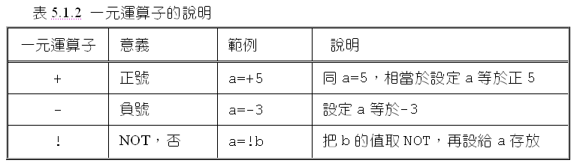
一元運算子 (1/2)
5.1 運算式與運算子
一元運算子（unary operator）只需要一個運算元
+3; /* 表示正3，3 為運算元 */
-a; /* 表示負a ，a 為運算元 */
!a; /* NOT運算，若a為0，則!a為1，若a不為0，則!a為0 */

Slide 6
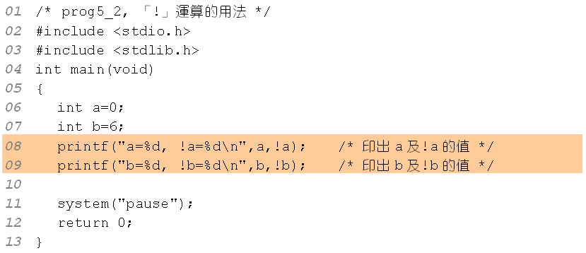
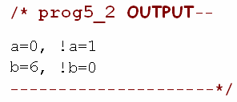
一元運算子 (2/2)
5.1 運算式與運算子
NOT運算的範例：

Slide 7
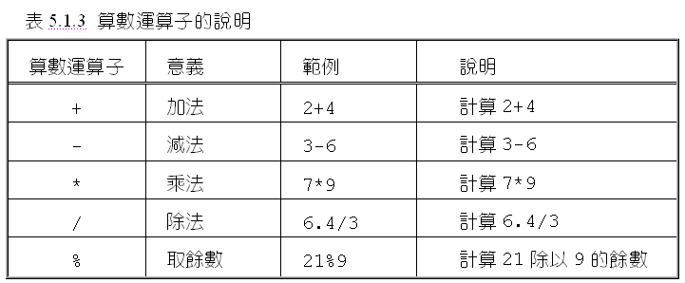
算數運算子
5.1 運算式與運算子
算數運算子的成員如下：

Slide 8
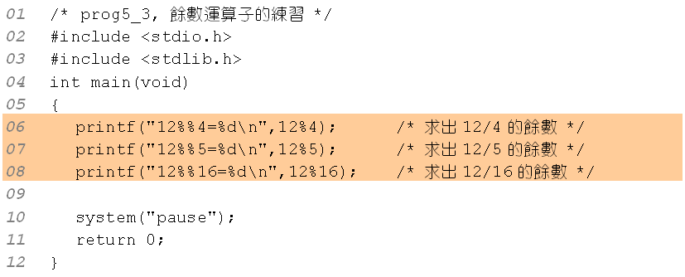
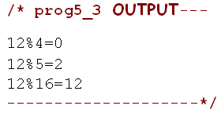
餘數運算子
5.1 運算式與運算子
下面的範例是餘數運算子「%」的練習：
要印出「%」符號， 可用格式碼「 %% 」

Slide 9
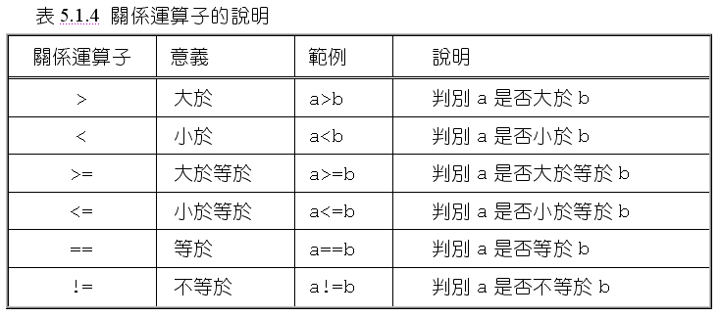
關係運算子與 if 敘述 (1/2)
5.1 運算式與運算子
if 敘述與關係運算子
if 敘述的格式
if(判斷條件)
敘述主體;

Slide 10
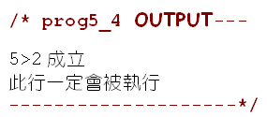
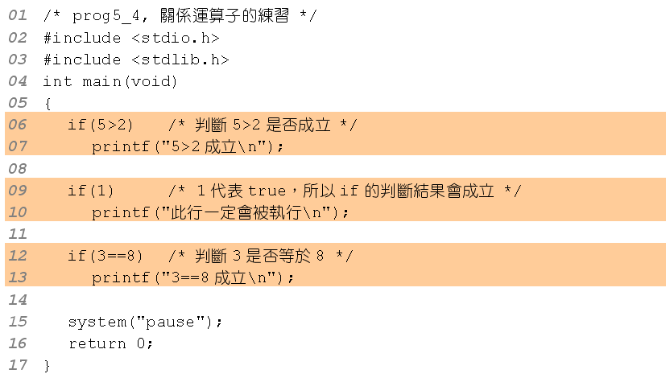
關係運算子與 if 敘述 (1/2)
5.1 運算式與運算子
if 敘述與關係運算子的使用範例：

Slide 11
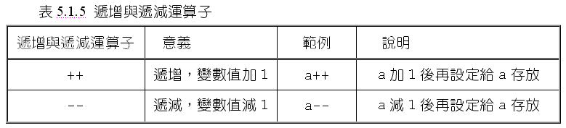
遞增與遞減運算子
5.1 運算式與運算子
遞增與遞減運算子的成員：
a++ 會先執行整個敘述後，再將 a 的值加 1
++a 則是先把 a 的值加 1 後，再執行整個敘述

Slide 12
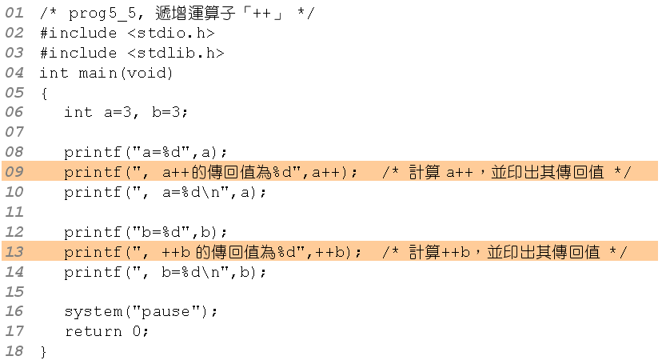
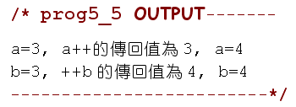
遞增與遞減運算子
5.1 運算式與運算子
下面的程式是使用遞增運算子的範例：

Slide 13
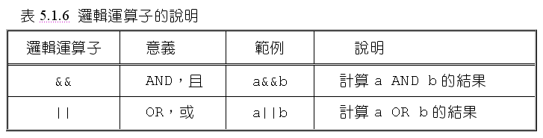
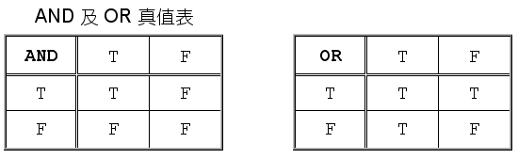
邏輯運算子 (1/2)
5.1 運算式與運算子
AND、OR與真值表

Slide 14
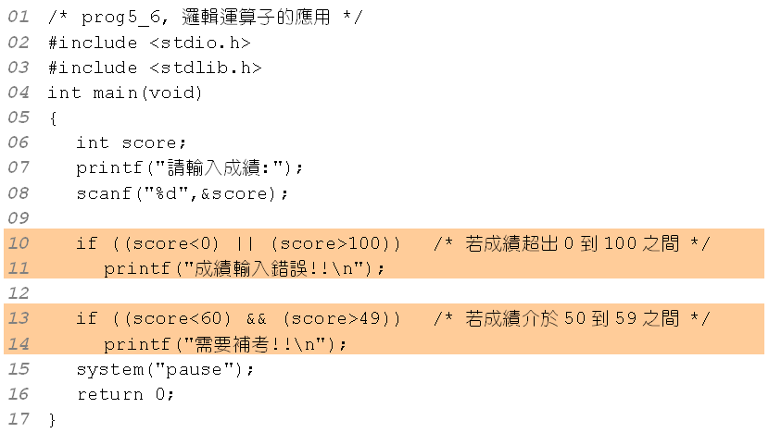
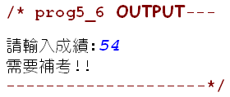
邏輯運算子 (2/2)
5.1 運算式與運算子
邏輯運算子的應用範例：
成績輸入錯誤
需要補考
成績輸入錯誤
0
49
60
100

Slide 15
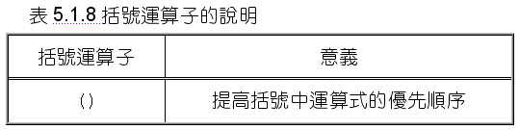
括號運算子
5.1 運算式與運算子
括號運算子「()」用來提高運算式的優先順序
3+5*4*6-7; /* 未加括號的運算式 */
(3+5*4)*(6-7); /* 加上括號的運算式 */

Slide 16
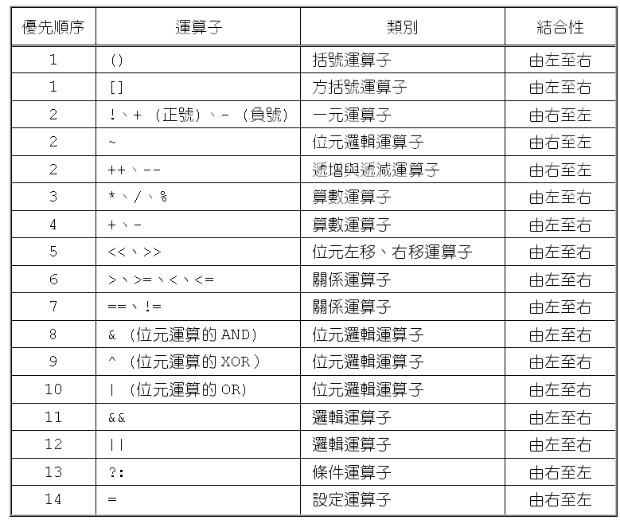
運算子的優先順序
5.2 運算子的優先順序

Slide 17
運算子的優先順序
5.3 運算式
運算子優先順序的範例：
優先順序
14
6
11
7
a=b<=5&&c==0;
1. 先計算 b<=5 (<=的優先順序為6 )
2. 再計算 c==0 (==的優先順序為7 )
3. 然後進行&&運算 (&&的優先順序為11 )
4. 最後再把運算結果設給變數 a 存放 (= 的優先順序為14 )

Slide 18
請判別下列敘述之執行結果
課本5-22頁，第7題
6+4<9+12
16+7*6+9
(13-6)/7+8
7>0 && 6<6 && 12<13
8>0 || 12<7
8<=8
7+7>15
19+34-6>4
12+7>0 || 13-5>6
3>=5

Slide 19
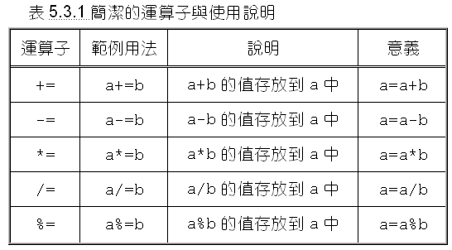
運算式與簡潔運算子
5.3 運算式
下面的例子均為運算式 (運算式 為運算子與運算元組成)：
sum=sum+3;
-5*(12-4);
簡潔運算子可簡化運算式

Slide 20
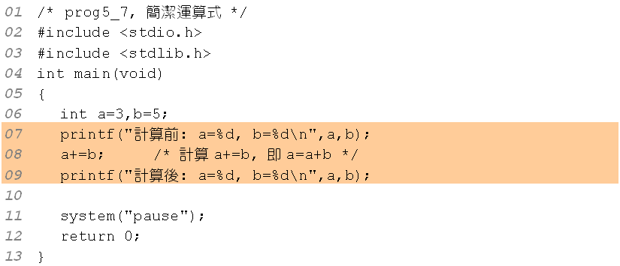
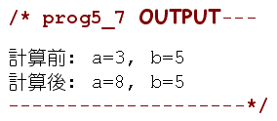
簡潔運算子
5.3 運算式
簡潔運算子的使用範例：

Slide 21
練習下列之運算
課本5-23頁,第9題 int a=5,b=3,num=0;
num=(a++)+b;
num=(++a)+b;
num=(a++)+(b++);
num=(++a)+(++b);
a+=a+(b++);
課本5-23頁,第10題 int a=12, b=6;
a/=b;
a*=b++;
a*=++b;
a*=b--;
a%=b;

Slide 22
運算式的型態轉換 (1/3)
5.4 運算式的型態轉換
型態轉換發生在運算子左右兩邊的運算元型態不同時
自動型態轉換：
表示範圍較小的型態轉換成表示範圍較大的型態
例如： int 和 float 相加，int 會被轉成 float
char 和 int 相加，char 會被轉成 int
C 語言所提供的型態中，表示範圍從大到小依序為
double、float、long、int、short，最後才是char

Slide 23
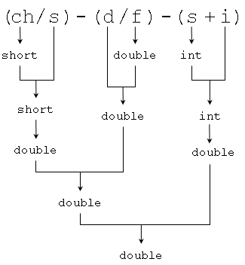
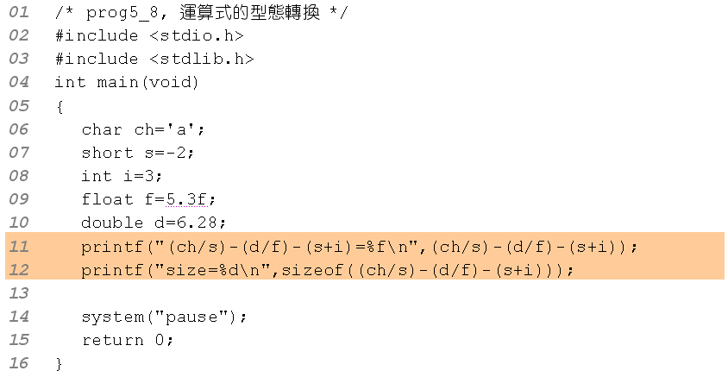
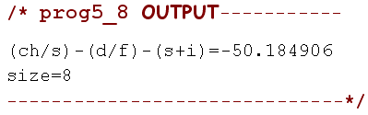
運算式的型態轉換 (2/3)
5.4 運算式的型態轉換
型態轉換的範例：

Slide 24
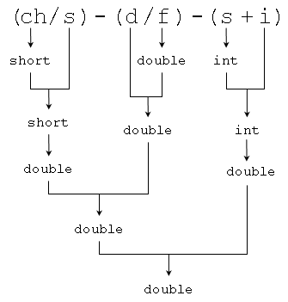
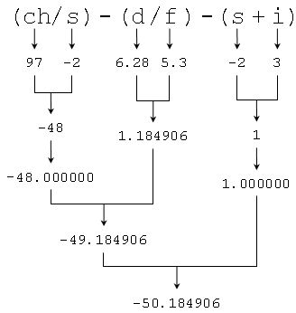
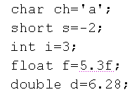
運算式的型態轉換 (3/3)
5.4 運算式的型態轉換
運算式中，變數型態的轉換過程：

Slide 25
-The End-

Slide 26
程式練習
由鍵盤輸入一個數字，輸出此數之絕對值
由鍵盤輸入一個字元，判斷其類別並輸出
0~9: 數字、A~Z: 大寫字母、a~z: 小寫字母、其他
由鍵盤輸入秒數，計算其為幾天幾時幾分幾秒
例如輸入90061，輸出為1天1時1分1秒
由鍵盤輸入一個五位數，輸出此數之中文念法
例如 n=12345，輸出 “1萬2千3百4十5”

